Slide 1
Золотые руки мамы

Slide 6
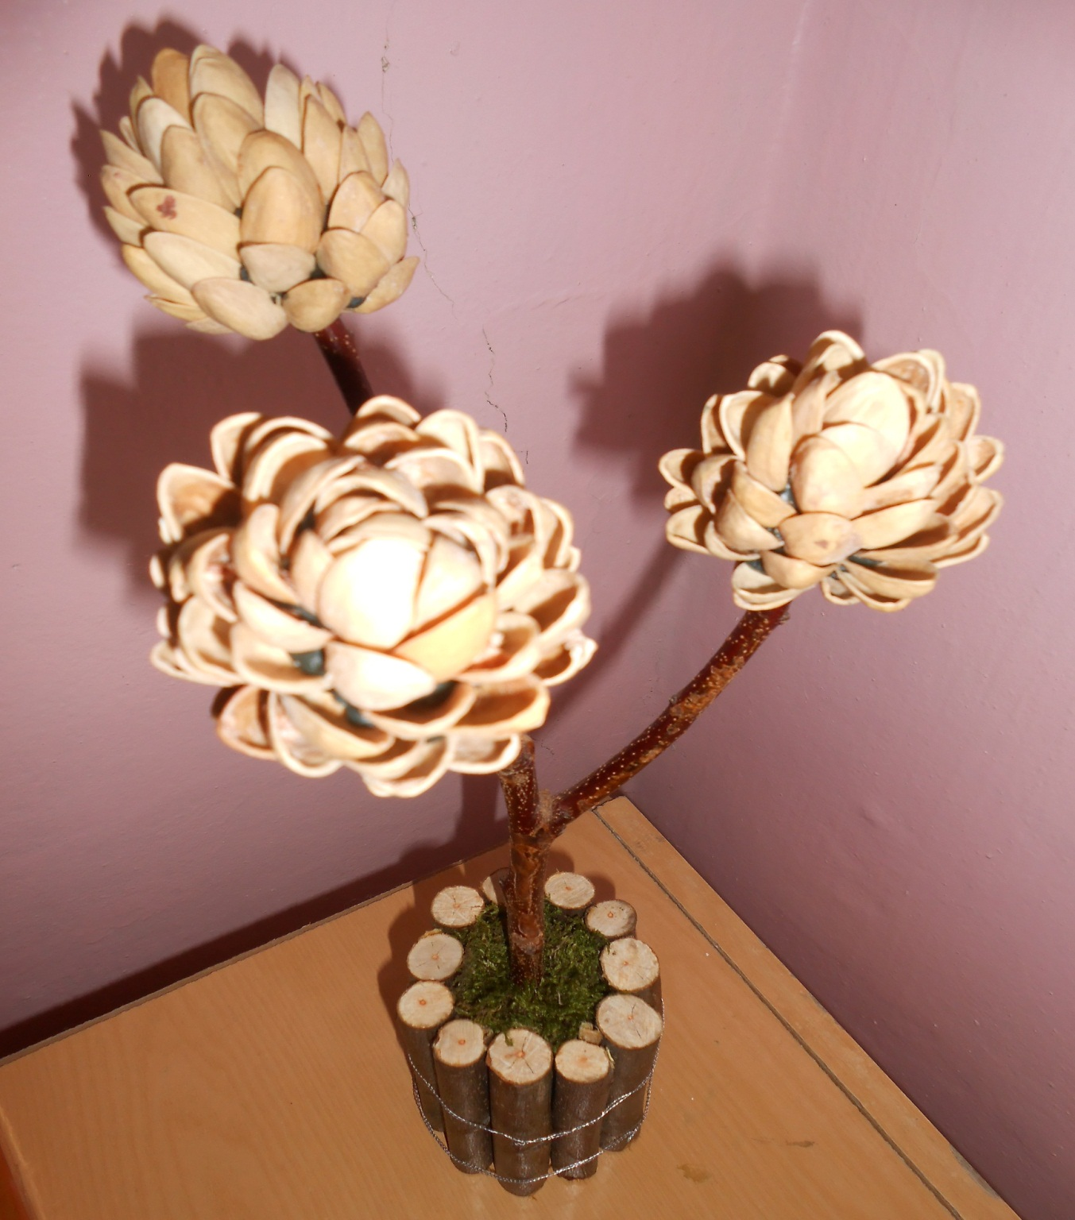

Slide 8
Спасибо за внимание

